Slide 1
基于机器学习的镍基高温合金材料数据分析
上海大学 施思齐、刘悦
Notes:
Data correlation

Slide 2
内容索引
1.研究背景
2.工作设想
研究内容
3.已有工作
相关工作基础
机器学习在材料科学中的应用
合作形式
创新点

Slide 3
内容索引
1. 研究背景
2.工作设想
研究内容
3.已有工作
相关工作基础
创新点
合作形式
机器学习在材料科学中的应用

Slide 4
国内机器学习在高温合金材料中的应用
学校名称 | 作者 | 机器学习方法 | 合金材料 | 取得的结果 | 发表 时间 | 期刊
北京航空材料研究所 | 桂忠楼 | 神经网络，多元逐步回归方法 | 单晶高温合金 | 对单晶高温合金中Co,Cr,W, Mo,Al,Ti,Nb,Ta,Re,Hf等元素在1040。C/137MPa下的高温持久性能的影响预测。 | 1992 | 材料工程, 5卷2期. 22-24,31
北京航空材料研究院 | 田高峰 | 最小二乘法 | 高温合金 | 合金成分于Al、Ti 、Nb 和Ta等元素对粉末高温合金相溶解温度敏感度影响预测。 | 2004 | 第十三届中国高温合金年会大摘要文集. 190.
西北工业大学 | 郭鹏 | BP神经网络 | 高温合金，单晶高温合金 | 建立了CMSX-2合金组织性能和寿命预测模型，同时也对DD3单晶高温合金的工艺参数-组织-力学性能做了成功预测。 | 2004 | 西北工业大学
武汉大学 | 于洋洋 | BP神经网络 | 镍基高温合金 | 给定合金成分范围及试验条件下各合金元素对蠕变断裂寿命影响程度的顺序为Cr> W> Ta> Mo> Co。 | 2005 | 计算机应用技术. 25卷2期. 96-98
Notes:
国内关于机器学习在高温合金中的应用的研究并不多，主要集中在2004,2005年，主要是利用机器学习中的ANN，BP神经网络以及最小二乘法对高温合金材料的性能、寿命等一些相关性质进行预测。缺点：所涉及到的机器学习方法比较单一，预测高温合金的特性的范围比较狭窄。未来我们可以尝试用更多的机器学习方法，用到高温合金材料的其他相关领域。

Slide 5
国内机器学习在合金材料中的应用
学校名称 | 作者 | 机器学习方法 | 合金材料 | 取得的结果 | 发表 时间 | 期刊
中国科学院金属研究所 | 侯介山 | 马尔可夫链蒙特卡罗（MCMC） | NiAl及添加P,Mo, Fe,Y,Ce,Nb,Cr和Hf元素的NiAl系合金 | 利用模型预測可以得出优化后的NiAl及NiAl系合金化学成分、最大延伸率以及最佳实验条件范围。 | 2013 | 金属学报. 2013.(49)11. 1333-1338
中国科学院金属研究所 | 李晓峰 | BP神经网络 | 碳钢、低合金钢 | 预测的腐蚀速率数据,可以为腐蚀专业和非腐蚀专业的工程技术人员提供腐蚀分析的依据. | 2008 | 西安建筑科技大学学报(自然科学版). 2008.(40)6. 885-888.
中国科学院金属研究所 | 王海涛 | BP神经网络 | 铝合金 | 利用单一因素敏感性分析,计算了合金元素和环境因素对于铝合金大气腐蚀速率的影响. | 2006 | 中国腐蚀与防护学报. 2006. (26)5. 272-274,281.
中国科学院金属研究所 | 王海涛 | BP神经网络 | 碳钢、低合金钢 | 通过单一因素敏感性分析方法,研究了合金元素和环境因素对于大气腐蚀速率的影响 | 2006 | 腐蚀科学与防护技术. 2006.(18)2. 144-147.
中国科学院金属研究所 | 李章刚 | Levenberg-Marquardt算法 | 铜合金 | 实现铸轧工艺中水平连铸,三辊行星轧制和游动芯头拉拔三个主要工序的智能化工艺设计 | 2005 | 中国机械工程. 2005.(16)23. 2101-2105
中国科学院金属研究所 | 薛小怀 | BP神经网络 | 杂质元素S,P,O,N和合金元素C, Mn, Ti | 建立了熔敷金属力学性能的预测模型。 | 2001 | 金属学报.2001.(37)9. 947-951.
中国科学院金属研究所 | 薛小怀 | BP神经网络 | C,Mn,Si,Mo,Ti、B、Ni、Cu、S、P、O、N等合金化元素 | 合金元素对熔敷金属低温韧性的影响。 | 2001 | 机械工程材料. 2001.(25)11. 5-10,13.
Notes:
国内将机器学习方法应用在合金材料中的机构主要有中国科学院金属研究所，以及其他一些大学。近些年也有越来越多的机构开始了机器学习在高温合金方面的研究，我们列出了近几年的工作。

Slide 6
国内机器学习在合金材料中的应用
学校名称 | 作者 | 机器学习方法 | 合金材料 | 取得的结果 | 发表 时间 | 期刊
昆明理 工大学 | 刘英莉 | BP神经网络 | ZnCu2Al10合金 | 采用Gleeble- 3800热模拟实验机研究ZnCu2Al10合金在变形温度为150~330℃,应变速率为0.01~ 10s-1下的高温流变行为 | 2016 | 稀有金属材料与工程. 2016(45)4. 1253-1256.
内蒙古 工业大学 | 安迪 | BP神经网络 | Mg-Zn-Zr-Y-Nd合金 | 研究了变形工艺参数对Mg-Zn-Zr-Y-Nd合金合金高温压缩变形过程中的流变应力模型，并建立流变应力的反向传播( BP) 神经网络预测( ANN) 模型 | 2016 | 轻合金加工技术.2016 (44)10. 56-60.
浙江工业大学 | 熊缨 | BP神经网络 | 3种镁合金AZ31B,ZK60,AZ61A | 对3种不同镁合金AZ31B、ZK60和AZ61A在单轴拉压、纯扭、45°比例和90°圆形非比例等4种不同加载路径下的疲劳寿命进行预测 | 2016 | 机械工程学报.2016(52)4.73-81.
西北工业 大学 | 陈海生 | BP-人工神经网络 | Ti-6Al-3Nb-2Zr-1Mo钛合金 | 通过对Ti-6Al-3Nb -2Zr-1Mo合金在820--970℃ ,0.001-1 s-1条件下的热模拟压缩试验,建立合金BP-ANN本构预测模型和传统的回归模型 | 2016 | 稀有金属材料与工程. 2016(45)6 1549-1553.
Notes:
国内关于机器学习在高温合金中的应用的研究并不多，主要集中在2004,2005年，主要是利用机器学习中的ANN，BP神经网络以及最小二乘法对高温合金材料的性能、寿命等一些相关性质进行预测。缺点：所涉及到的机器学习方法比较单一，预测高温合金的特性的范围比较狭窄。未来我们可以尝试用更多的机器学习方法，用到高温合金材料的其他相关领域。
国内将机器学习方法应用在合金材料中的机构主要有中国科学院金属研究所，以及其他一些大学。近些年也有越来越多的机构开始了机器学习在高温合金方面的研究，我们列出了近几年的工作。

Slide 7
国内机器学习在合金材料中的应用
学校名称 | 作者 | 机器学习方法 | 合金材料 | 取得的结果 | 发表时间 | 期刊
中国海洋大学 | 张莹 | SVM回归模型 | 钢铁合金 | 建立多元素变量的定量分析模型， 预测钢铁合金样品中Cr和Ni元素的含量。 | 2016 | 光谱学与光谱分析.2016.(36)7. 2244-2248
解放军理工大学 | 谭业发 | LS-SVM | TiCp/镍基合金 | 预测干摩擦条件下TiCP/镍基合金复合涂层的摩擦磨损行为。 | 2013 | Transactions of Nonferrous Metals Society of China. 2014(24). 2566-2573.
中南大学 | Y.C. Lin | BP-ANN | 42CrMo低温合金钢铁 | 预测低温合金钢铁在温度850。C-1150。C，压强0.01s⁻¹-50s⁻¹d的高温条件下的抗压变形行为 | 2010 | computational Materials Science. 2008(43). 752-758.
西安航空发动机有限公司 | 刘雄飞 | BP神经网络的提督动量算法 | 高温合金GH4037 | 建立金属中化学成分与力学性能间的隐性函数，成功预测合金力学性能。 | 2010 | 2010年“航空航天先进制造技术”学术交流论文集. 190-194.

Slide 8
国内机器学习在合金材料中的应用
学校名称 | 作者 | 机器学习方法 | 合金材料 | 取得的结果 | 发表时间 | 期刊
西北工业大学 | 尹欣 | BP神经网络的提督动量算法 | 高温合金GH4037 | 建立金属中化学成分与力学性能间的隐性函数，成功预测合金力学性能。 | 2008 | 机械设计与制造. 2008(5). 113-115
沈阳工业大学 | 李润霞 | GA- BP | GH4169 高温合金 | 利用GA- BP 网络对摩擦焊接头进行缺陷识别 | 2004 | 铸造. 2004.(53)3. 228-230.
沈阳工业大学 | 张国英 | BP神经网络 | A345合金 | 研究了固溶温度、固溶时间、时效温度和时效时间对A354合金热处理性能的影响,建立了A354合金热处理模型。 | 2000 | 材料科学与工艺, 1999.(7)3. 93-96.
东北大学 | 张国英 | BP神经网络 | 高Co -Ni 二次硬化钢 | 建立高CO-Ni二次硬化钢的力学性能与合金成分及热处理温度对应关系的模型，确定各种合金成分含量和热处理温度的新方法。 | 1999 | 宇航艺材料,2000(2).51-54
中国科学院上海冶金研究所 | 蔡煜东 | BP神经网络 | 高Co-Ni 二次硬化钢 | 建立高Co-Ni 二次硬化钢的力学性能与合金成分及热处理温度对应关系的模型。 | 1994 | 计算机与应用化学, 1994(11)1. 32-35
Notes:
国内关于机器学习在高温合金中的应用的研究并不多，主要集中在2004,2005年，主要是利用机器学习中的ANN，BP神经网络以及最小二乘法对高温合金材料的性能、寿命等一些相关性质进行预测。缺点：所涉及到的机器学习方法比较单一，预测高温合金的特性的范围比较狭窄。未来我们可以尝试用更多的机器学习方法，用到高温合金材料的其他相关领域。
国内将机器学习方法应用在合金材料中的机构主要有中国科学院金属研究所，以及其他一些大学。近些年也有越来越多的机构开始了机器学习在高温合金方面的研究，我们列出了近几年的工作。

Slide 9
国外机器学习在高温合金材料中的应用
单位 | 作者 | 机器学习 | 合金 | 结果 | 期刊
美国西北大学 | Gregory A | 决策树 | 磁铁过渡金属合金 | 应用多种机器学习方法构建磁性金属合金预测模型 | International Journal of Fatigue 1999 (21). 225-234
美国克莱姆大学 | Vasisht Venkatesh | BP神经网络 | 高温Ni- base合金铬镍铁合金690 | 对高温Ni-bas e合金铬镍铁合金690的蠕变疲劳行为的寿命进行预测 | International Journal of Fatigue 1999 (21). 225-234
韩国机械与材料学院 | Y.S. Yoo | 贝叶斯神经网络 | 单晶镍基高温合金 | 对单晶镍基高温合金的蠕变断裂寿命预测 | Materials Science and Engineering. 2002(A336). 22-29.

Slide 10
国外机器学习在高温合金材料中的应用
单位 | 作者 | 机器学习 | 合金 | 结果 | 期刊
英国女王大学 | S.Mailnov | Batch-BP，L-M算法 | 钦合金 | 分析和预测钛合金的热处理参数与机械特性直接的关联。 | ComPutational Materi als Seience. 2001.375-394
伊朗谢里夫 理工大学 | M. Talebi Anaraki | 遗传算法 | AZ61镁合金 | 在温度为250-350。C，应变率在0.0005-0.1s⁻¹范围内应用压力测试对镁合金进行变形预测。 | Materials and Design. 2008(29). 1701-1706.
英国西英格兰大学 | R.P. Cherian | BP神经网络 | 镍基合金INCONEL690 | 应用BP神经网络对镍基合金INCONEL690在温度为0.7-0.8T_{m}的蠕变疲劳下的寿命预测。 | Artificial Int elligence in Engineering. 2000(14). 39-44.

Slide 11
内容索引
1. 研究背景
2.工作设想
研究内容
3.已有工作
相关工作基础
机器学习在材料科学中的应用
创新点
合作形式

Slide 12
上次汇报后需要关注的问题
‌‌对于样本特征筛选
机器学习模型
希望针对具体的每个目标，有特别严谨的对目标函数的推导和解析
创新点‌
在集成学习的预测中，对于每个模型有什么用，为什么用，为什么适用，必须给出严格的推导，否则只是单纯的集成不科学，就是要和专业知识紧密结合
必须保证不会去掉有用的特征 ‌对于属性缺失的协同策略补全，对于补全的数据，必须从该学科给出严谨的解析与推导，以防填补错误
交叉合作
数据
不会太多，但是上万是应该会有的，而且在各个专业会有很严谨的对数据的推导解析！

Slide 13
关注的问题
数据
数据来源：
实验数据
计算数据
数据种类与量：
数据驱动下的建模和模型选择
专家领域知识
领域知识的引入
学习知识的专家可理解性
Notes:
关于数据我们发现，在合金实验中，数据主要有实验数据和计算数据两种，大部分是根据现有实验数据，然后根据对实验数据模拟分析，得到预测数据，最后与具体的实验结果进行对比，这是传统的机器学习方法数据处理方式。计算数据通常是根据所要求的材料成分及性能，应用机器学习或其他方法，模拟出合金或相应实验后的数据，最后在和真正的实验数据进行比较。有一篇文章提到了关于计算数据的来源及处理：
刘雄飞等人采用改进型BP神经网络的应用过程，通过分析高温合金在热处理过程中，材料金属成分与力学性能之间的数学关系，最后将计算数据与标准力学性能实验数据进行比较分析，实验证明预测结果可以作为理化实验的重要参考数据。
不是决策，而是决策支持；不仅是预测，而且是知识发现与表示

Slide 14
基于特征选择单晶高温合金性能影响因素分析
数据清洗
实验数据
高通量计算数据
特征重要度评价
测量误差、不可控因素
稀疏、不相关、冗余
(1)对单晶高温合金的实验数据进行特征选择的必要性分析
(2)对单晶高温合金实验数据特征选择的方法
多层级过滤式特征选择方法
和
关联规则方法
Notes:
材料属性数据集中往往存在大量稀疏、不相关、冗余等特征，这些属性会大大降低机器学习模型的预测精度和泛化能力，同时还会增加模型的训练时间。由于单晶高温制合金备过程中的复杂性，就有可能采集到错误的样本数据。所谓错误数据是指所得到的数据不能反映实际情况，如:测量误差、由于不可测因素的变化而导致所测量的数据与正常的数据的偏离。所以，选择合适的样本数据时，必须保证所选取的数据的优良胜，与此同时，还要保证数据有必要的覆盖程度，这样能避免模型训练不收敛的情况。
在数据向量化表示的过程中，选择具有代表性的特征能准确的建立单晶高温合金中某项影响因素与性能的关系，还能提高模型的抗干扰能力、提高预测模型的收敛可靠性及收敛速度。因此对合金制备过程中的影响性能特征的选择十分重要
对获取的数据进行特征选择时，首先根据经验进行粗选，剔除一部分偏离太大的数据;然后用多层级过滤式特征选择方法对所测量的数据进行处理，将其他噪声数据剔除。保证高温合金组织性能预测模型在任何可能的条件下都能给出有效的预报值，必须保证所采集的样本数据具有必要的覆盖性。
通过对样本数据选择的特征以及利用关联规则挖掘出合金材料属性间关联关系，寻找在单晶高温合金制作过程中影响性能较大的属性。
创新点
目前的特征选择方法，虽然在一定程度上解决了数据的稀疏、不相关、冗余等问题，但是也加大了重要特征被剔除的风险，尤其在数据量较少的高温合金领域。本课题拟提出一种基于专家经验的特征评价体系，结合专家知识与机器学习方法设计特征重要程度的度量方法。

Slide 15
基于集成学习单晶高温合金性能预测方法
Neural network ensemble is a collection of a (finite) number of neural networks that are trained for the same task [Sollich P., Krogh A. , 1996]
神经网络集成（Neural Network Ensemble）是用有限个神经网络对同一个问题进行学习，集成在某输入示例下的输出由构成集成的各神经网络在该示例下的输出共同决定。
模型选择策略
Notes:
集成学习（Ensemble Learning）是用有限个学习器对同一个问题进行学习，集成在某输入示例下的输出由构成集成的各学习器在该示例下的输出共同决定。
单晶高温合金的制备过程中，影响其力学性能的因素很多，新材料开发的过程总需要进行大量的实验，而实验所涉及的指示所有因素水平组合中很小的一部分，因而实验测得的样本中就有可能不包含所有组合数中最好的样本，如果要找到所需的最好样本就必须反复进行实验，直到找到为止，会浪费大量的时间和金钱。那么，如何利用实验测的少量样本数据对其与有关的样本数据进行预测和评估，精度如何。
对影响单晶高温合金制备中的成分-工艺-组织-性能的工艺参数进行分析，以及对未知的非线性关系的逼近，找到合金制备过程中实验控制参数等因素影响下，成分、组织及性能的变化，对其变化进行曲线拟合，建立从成分到性能的预测模型以及反应试验数据内在规律的数学模型，从而对单晶高温合金制备过程的参数控制进行优化，以达到指导试验的目的。
创新点
现有的性能预测方法主要使用单一模型，泛化能力不强。集成学习是机器学习中常用的模型集成方法，可以提高预测精度与泛化能力，但在方法选择与结果集成策略上可解释性较弱。本课题拟提出结合专家知识的方法选择策略，进而提出一种基于集成学习的单晶高温合金性能预测方法。

Slide 16
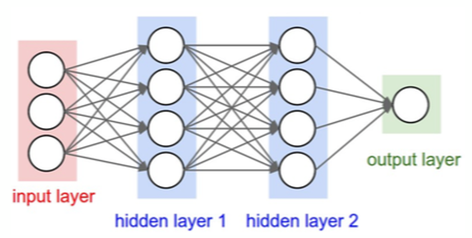
个体学习器——神经网络

Slide 17
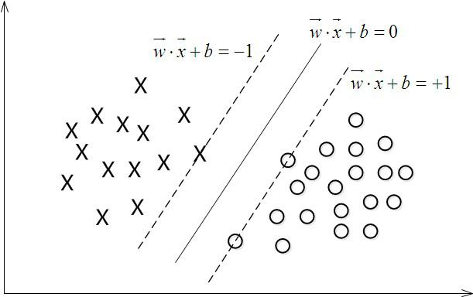
个体学习器——支持向量机

Slide 18
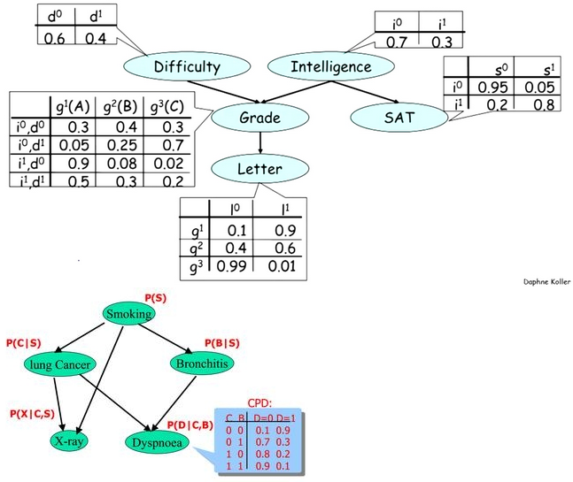
个体学习器——贝叶斯网络

Slide 19
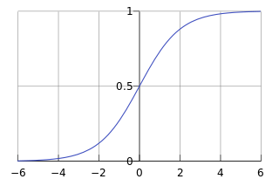
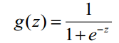
个体学习器——回归
（
多元线性回归
为释变量的数目，
称为回系数（Regression Coefficient）
Sigmoid函数
Logistic回归

Slide 20
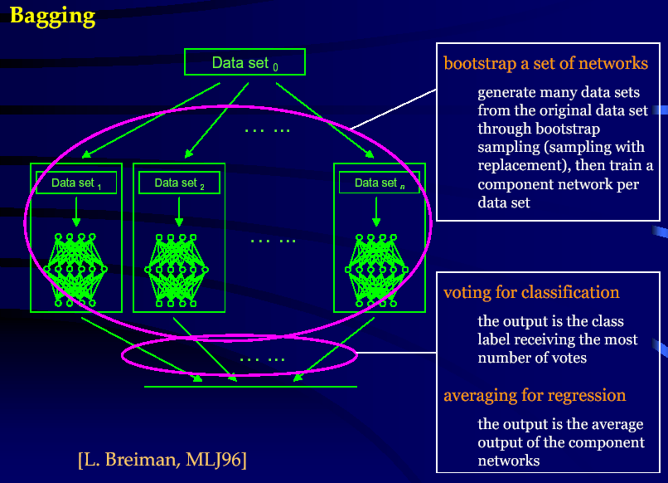
集成学习方法——Bagging
Notes:
Bagging have the following characteristics:
All the Bootstrap samples produced from source data independently.
Each Bootstrap sample has the same size.

Slide 21
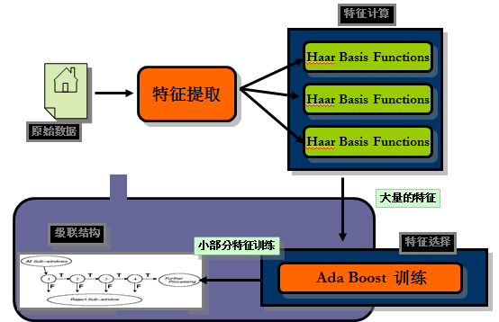
集成学习方法——AdaBoost

Slide 22

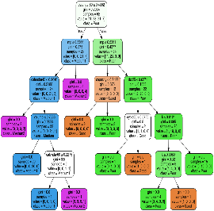
可解释性机器学习方法在单晶高温合金中的应用
属性1
属性2
……
结论1
结论2
……
规则学习与抽取
1、基于云模型的学习
2、构建决策树并提取规则
Notes:
机器学习方法相较于传统的材料方法，在学习能力、效率、规模上都有了较大的提高。对材料的不断深入研究，要求机器学习计算模型不断复杂以满足实际需求。然而，模型的复杂度也必然会导致对模型和知识的可解释性大大降低，尤其是对机器学习方法不够了解的材料领域专家。
使用机器学习方法对单晶高温合金制备进行学习，同样存在所学知识与规律可解释性差，领域专家难以理解，势必影响方法在实际问题中的应用。因此，本课题组将云模型与机器学习相结合，依靠云模型强大的可解释性能力，为单晶高温合金制备提供指导。对于给定的为单晶高温合金的数据分布，可使用高斯云变换算法，对其进行变粒度的数据认知。进而基于多云模型，使用数据场方法表示云模型之间的关联，实现对单晶高温合金制备中的概念认知，为对单晶高温合金制备进一步的学习提供指导。

Slide 23
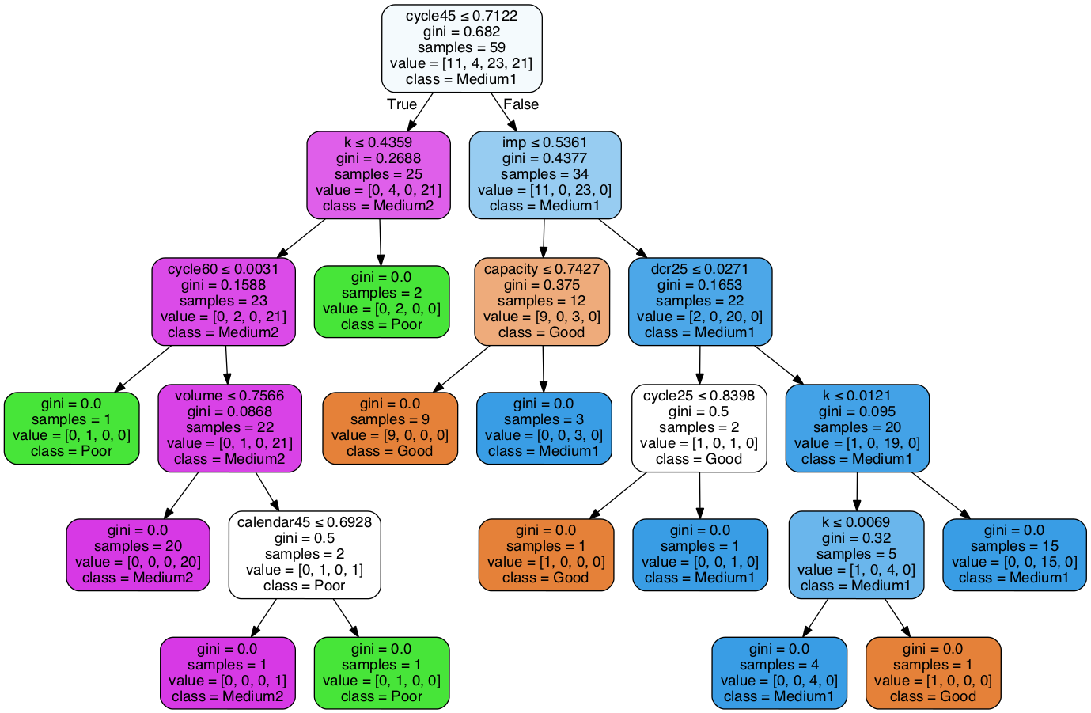
基于决策树的规则抽取
反例规则：
IF(cycle ≤ 0.7122,K>0.4359)
Performance = Poor
IF(cycle ≤ 0.7122,
K ≤ 0.4359,cycle(60) ≤0.0031)
Performance = Poor
……
正例规则：
IF(cycle>0.7122,imp≤0.5361
capacity ≤ 0.7427)
Performance = Good
IF(cycle>0.7122,imp>0.5361
DCR(25) ≤ 0.027,
cycle(25)≤0.8398)
Performance = Good
……
Notes:
1. 电池配方性能与各测试数据往往存在某些必然映射关系，人工统计难以发现。
2. 使用决策树对经过正反例划分后的样本数据进行分析。
3. 得到的规则
做了什么？为什么做？怎么做的？什么效果？结论是什么?

Slide 24

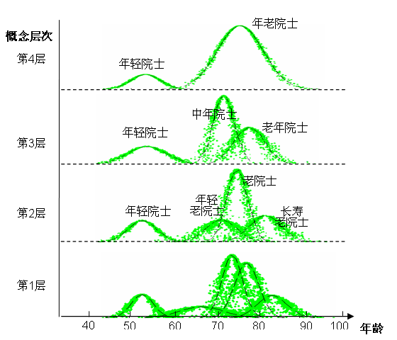
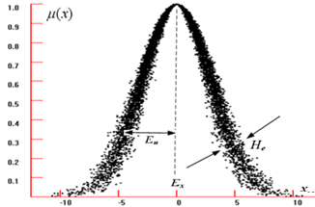
云模型
云模型是李德毅院士1995年基于概率测度空间提出的定性定量转换认知模型。该模型将认知不确定性中的模糊性与随机性纳入统一的统计框架中进行描述，可以实现从定量数据到定性概念的不确定性相互转换。
云模型：跨越数据空间上分析、知识空间上描述推理的桥梁
Notes:
云模型是李德毅院士1995年基于概率测度空间提出的定性定量转换认知模型。该模型将模糊性与随机性等认知不确定性纳入统一的概率框架中进行描述，可以实现从定量数据到定性概念的不确定性相互转换。其中，概念的内涵用3个数字特征：期望、熵和超熵表示；围绕核生成的云滴是概念的外延，具有不确定性。

Slide 25
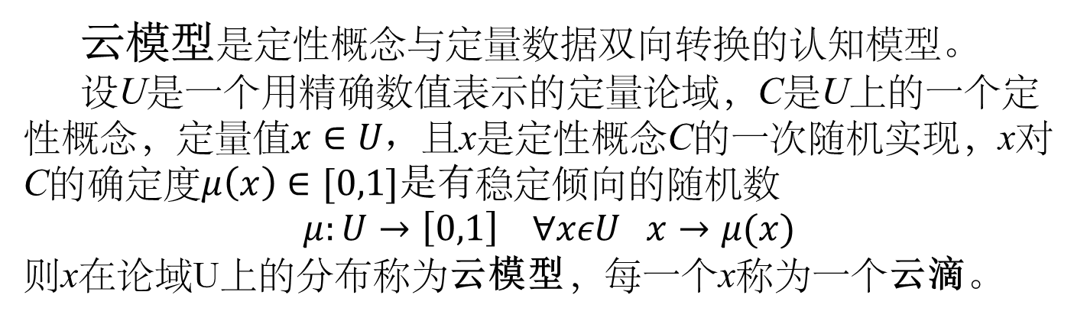
基于云模型的规则抽取（1）
云模型是定性概念与定量数据双向转换的认知模型。
设U是一个用精确数值表示的定量论域，C是U上的一个定性概念，定量值$x∈U，$且x是定性概念C的一次随机实现，x对C的确定度$μ\left(x\right)∈[0,1]是有$稳定倾向的随机数
$$μ:U→\left[0,1\right] ∀xεU x→μ(x)$$
则x在论域U上的分布称为云模型，每一个x称为一个云滴。
数字特征：
期望Ex
熵En
超熵He

Slide 26
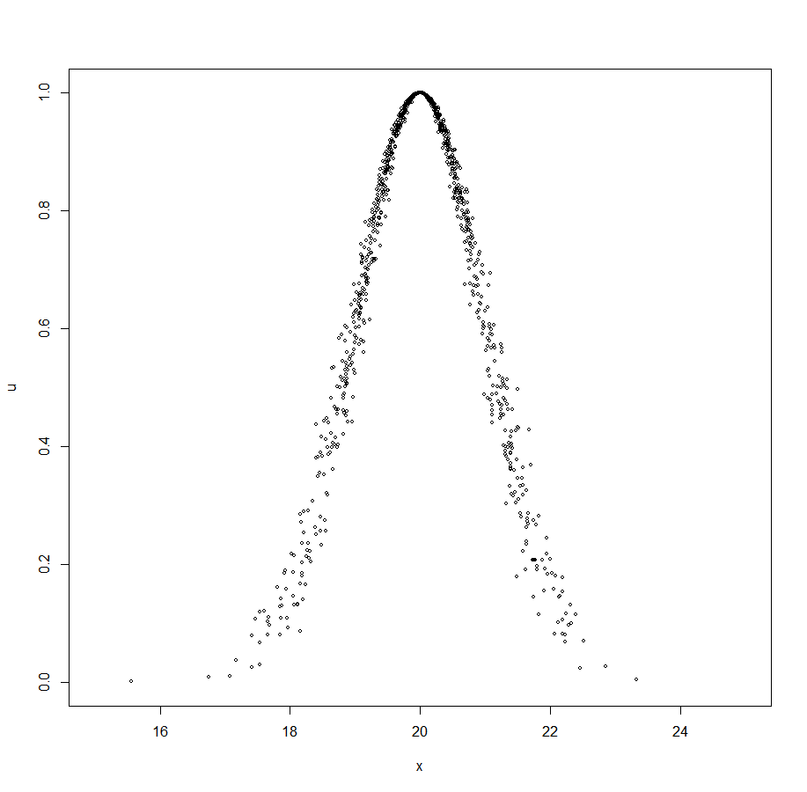
基于云模型的规则抽取（2）
给定概念“20km左右” ，Ex=20km，En=1km，He=0.3，生成1000个云滴。

Slide 27

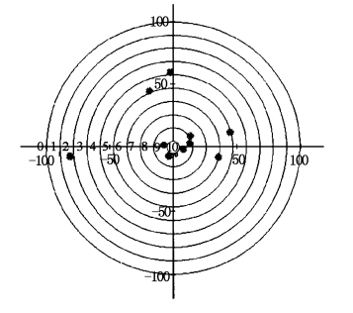
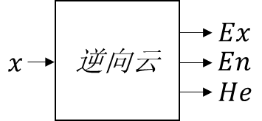
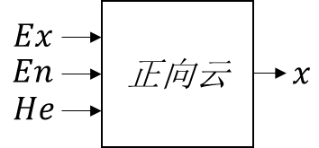
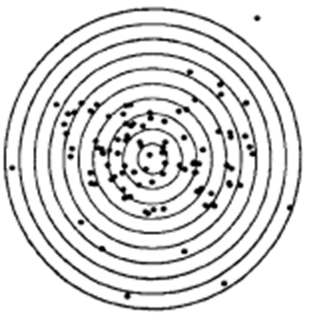
基于云模型的规则抽取（3）
云模型的可解释性是通过根据定量数据计算出来的三个数字特征（Ex，En，He）表述。
Ex=(0.016,0.098)
En=(0.187,0.325)
He=(0.097,0.077)
近靶心，较离散， 不稳定
定量数据
定性概念
定量数据
Notes:
举例：有某一运动员的10次射击数据，根据逆向高斯云构建云模型，获得其三个数字特征。如图4，Ex=（0.016,0.098）反映了对准心的把握，可理解为10次射击的中心坐标位置在x=0.016,y=0.098的位置，因此“靠近靶心”；En=（0.187,0.325）反映了弹着点相对于平均点（0.016,0.098）的离散度，因此整体的射击水平“较离散”；He=（0.097,0.077）反映了熵的离散程度。从而获得定性概念“近靶心，较离散，不稳定”，实现了可解释性。获得了三个特征后，可以通过正向高斯云生成更多的数据来模拟射击数据，实现了定量数据与定性概念的双向转换。

Slide 28
内容索引
1. 研究背景
2.工作设想
研究内容
3.已有工作
相关工作基础
机器学习在材料科学中的应用
创新点
合作形式

Slide 29
上次汇报后需要关注的问题
‌‌对于样本特征筛选
机器学习模型
交叉合作‌
要考虑机器学习在项目中的创新性，三千字里面要写哪些东西，可以用，也可以说是起辅助作用，但是不管机器学习在项目里起什么作用，必须想想机器学习在这个项目里的创新性是啥，单纯的引用不太好
数据
创新点‌

Slide 30
创新点
1、提出多层级的特征选择方法与特征评价体系
目前的特征选择方法，虽然在一定程度上解决了数据的稀疏、不相关、冗余等问题，但是也加大了重要特征被剔除的风险，尤其在数据量较少的高温合金领域。本课题拟提出一种基于专家经验的特征评价体系，结合专家知识与机器学习方法设计特征重要程度的度量方法
2、建立高温合金性能预测方法
现有的性能预测方法主要使用单一模型，泛化能力不强。集成学习是机器学习中常用的模型集成方法，可以提高预测精度与泛化能力，但在方法选择与结果集成策略上可解释性较弱。本课题拟提出结合专家知识的方法选择策略，进而提出一种基于集成学习的单晶高温合金性能预测方法
3、建立基于云模型的方法解释模型
当前的机器学习方法可解释性较弱，模型中得到的结果无法与传统的专家知识对接。基于此，本课题拟利用云模型的高可解释性，对高温合金性能预测方法进行解释，进而使机器学习真正融入到高温合金领域，推动高温合金领域向前发展

Slide 31
内容索引
1. 研究背景
2.工作设想
研究内容
3.已有工作
相关工作基础
机器学习在材料科学中的应用
合作形式
创新点

Slide 32
上次汇报后需要关注的问题
‌‌数据
机器学习模型
‌因为项目涉及高通量计算、物理、材料等等学科，因此在具体应用机器学习时，希望有专门的人负责交叉学科的知识交叉
交叉合作
对于样本特征筛选
创新点‌

Slide 33
我们的合作
机器学习（刘悦）
高温合金
（鲁老师等）
物理
（施思齐）
计算平台
（张武老师）
Notes:
关于数据我们发现，在合金实验中，数据主要有实验数据和计算数据两种，大部分是根据现有实验数据，然后根据对实验数据模拟分析，得到预测数据，最后与具体的实验结果进行对比，这是传统的机器学习方法数据处理方式。计算数据通常是根据所要求的材料成分及性能，应用机器学习或其他方法，模拟出合金或相应实验后的数据，最后在和真正的实验数据进行比较。有一篇文章提到了关于计算数据的来源及处理：
刘雄飞等人采用改进型BP神经网络的应用过程，通过分析高温合金在热处理过程中，材料金属成分与力学性能之间的数学关系，最后将计算数据与标准力学性能实验数据进行比较分析，实验证明预测结果可以作为理化实验的重要参考数据。

Slide 34
内容索引
1. 研究背景
2.工作设想
研究内容
3.已有工作
相关工作基础
机器学习在材料科学中的应用
创新点
需要关注的问题

Slide 35


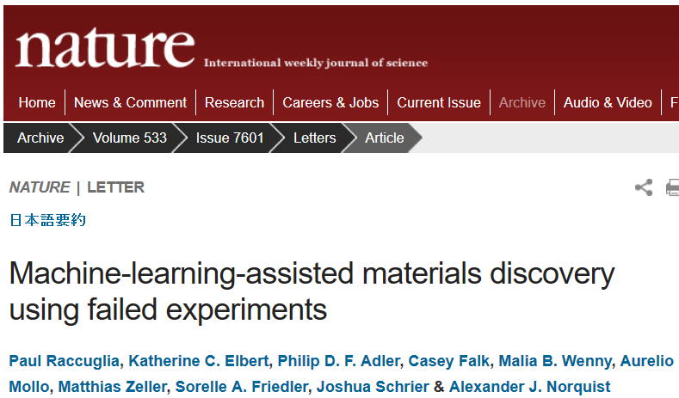

机器学习在材料中的应用（1）
2016年5月和8月，Nature上两篇材料科学的文章脱颖而出，第一篇文章更是使用废弃数据进行材料发现登上了封面，掀起了一波材料革命的浪潮。
Raccuglia, P, et al. "Machine-learning-assisted materials discovery using failed experiments. " Nature 533.7601(2016):73-76.
Gómez-Bombarelli, R, et al. "Design of efficient molecular organic light-emitting diodes by a high-throughput virtual screening and experimental approach. " Nature Materials (2016).
Notes:
有一篇是封面论文 另一篇不是

Slide 36

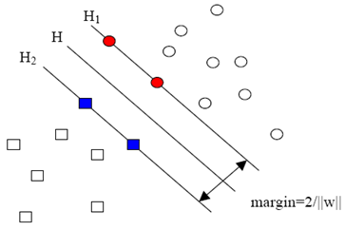
机器学习使用失败数据进行材料发现
compositional information
（成分信息）
反应物数量
反应物结构
……
温度
时间
ph值
……
experiment outcomes
（实验结果）
1
2
3
4
reaction conditions
（反应条件）
失败
成功
reaction
outcome
（反应结果）
晶体粒度
纯度
……
support vector machine
（支持向量机）
3995条失败的
水热合成实验数据
Notes:
2016年5月，哈佛大学研究者使用支持向量机SVM 对“废弃”数据学习，建立学习模型，从而构建一颗提供化学假设的决策树DT，成功预测了有机模板合成的无机物的形成条件，成功率达 89%。

Slide 37
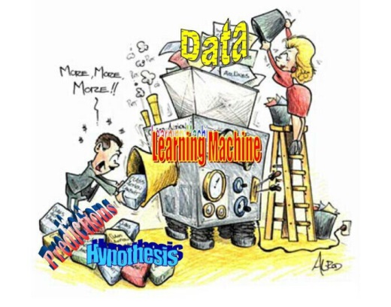
什么是机器学习？
机器学习（Machine Learning）是一门研究计算机如何模拟人类学习活动、自动获取知识的一门学科。
发现新的
化合物
失败的
实验数据
支持向量机
决策树
化合物的形成条件
Notes:
Goal(目标)是指将机器学习应用于求解材料科学研究中的哪类问题以及所期待的结果，如发现新材料、材料属性预测和异常检测等；
Samples(样本)是指将材料问题转化为机器学习问题所需要的基础数据，这些数据要求尽可能包括所要求解问题的一般规律。在以往的研究中这些数据通常来自计算模拟数据或者实验数据，在将这些数据构造成机器学习样本时通常会涉及到数据预处理、特征提取和特征选择等步骤。关于机器学习样本，其一般表示形式为 S(x₁ , x₂,…x_{k} , y)，其中y表示决策属性， x₁ , x₂,…x_{k}表示条件属性。
Model(模型)主要分为机器学习方法和模型优化算法，机器学习常用方法主要有支持向量机、朴素贝叶斯和人工神经网络等，而模型优化算法主要有遗传算法、模拟退火法和粒子群优化算法等。
Knowledge(知识)是指通过机器学习模型从已有的样本数据中提取出的规则，应用于指导相应材料问题的求解，这些规则存在于通过训练学习后的模型中，具有不可见性，通常我们把它当作一个“黑盒”来处理。

Slide 38
材料科学中机器学习的过程
步骤1：样本构造
通过数据清洗、集成等方法，处理材料数据中存在的缺失、不一致等问题，构造统一、完整并满足学习目标的样本数据。
步骤2：模型建立
建立目标函数对样本数据进行学习，挖掘并尽可能使目标函数逼近性能与各种影响因素之间的映射关系。
步骤3：模型评估
根据学习目标选择相应的评价指标，对模型计算得到的结果进行评价。

Slide 39
机器学习在材料科学中的应用（2）
Notes:
放大

Slide 40
地震预报专家系统（1）
合作单位：上海市地震局
研究成果：研发了混合智能地震预报分析集成平台——PHIEPA，将模糊系统、神经网络与专家系统技术相结合，引入了驾驭式推理、不确定推理、证据的相关性改正、前兆测项的密度改正等技术和基于模糊用户模型的个性化解释方法，使系统不仅具有符号推理与解释功能、学习功能，还具有较强的人际交互能力。
对不同地震要素的报准率 |  |  |  | 对不同震级地震的报准率 |  |  |  | 漏报率
中期 | 短期 | 临震 | 地点 | 震级 | 5.0-5.9 | 6.0-6.9 | ≥7.0 | ≥5.0
96% | 8% | 14% | 87% | 87% | 90% | 80% | 89% | 4%

Slide 41
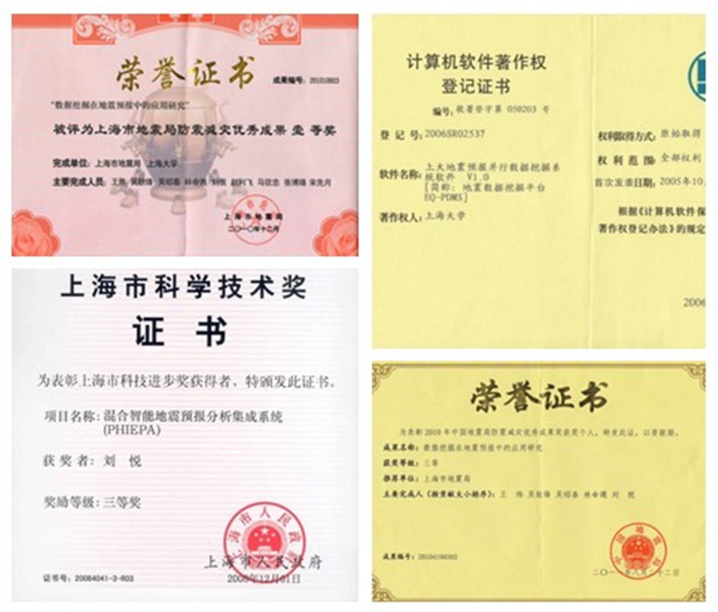
地震预报专家系统（2）
系统意义：（1）继承人类专家的经验；（2）推动地震预报的科学化和计算机化；（3）提高地震预报系统的解释能力，用户可以参与系统的推理中协同工作；（4）同时也增强了用户对推理结果的信任程度，这对地震预报专家系统的推广起到很大的促进作用。
应用推广：该系统已经通过国家地震局的测试，并在上海市地震局成功地试运行。本系统现已被上海地震局，安徽地震局，北京地震局等多家国内地震单位推广使用。
学术荣誉：曾获得中国地震局防震减灾优秀成果奖三等奖、上海市地震局防震减灾优秀成果三等奖、上海市科技进步三等奖。

Slide 42
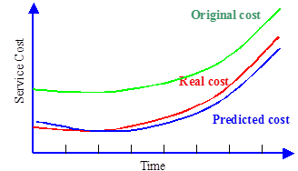
OTIS电梯维护历史数据分析
合作单位：美国联合技术研究中心
应用单位：奥迪斯电梯
研究成果：研发了“领域服务历史数据挖掘——分析、技术和工具及其在设备维护中的应用研究”，通过对奥迪斯电梯生产厂商提供的电梯历史服务数据的分析，应用序贯模式、关联规则、决策树、聚类等数据挖掘方法，提取定期预防性维护访问和不定期的维修事件之间的关联，定制预防性维护策略。曾在多个中英文期刊以及多个国际会议发表文章50余篇。

Slide 43
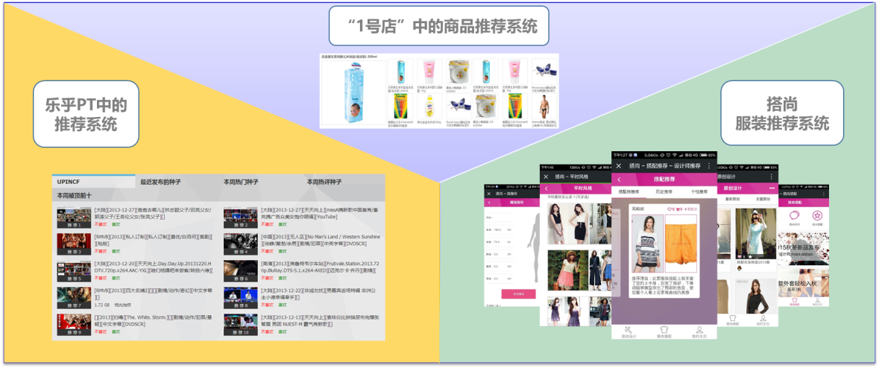
用户建模与个性化推荐（1）
推荐系统通过研究用户的兴趣偏好，进行个性化计算，由系统发现用户的兴趣点，从而引导用户发现自己的信息需求。一个好的推荐系统不仅能为用户提供个性化的服务，还能和用户之间建立密切关系，让用户对推荐产生依赖。

Slide 44
（1）综合类电子商务网站中的个性化推荐
根据综合类电子商务网站的特点，我们为某大型电子商务网站研发了时间加权的Item关联推荐和基于图聚类的组合推荐，可以将网站浏览用户转变为购买用户，提高商品的交叉销售能力，提高客户对电子商务网站的忠诚度。
（2）上海大学乐乎PT下载网站的个性化推荐
根据BT下载网站的特点，我们为乐乎PT研发了基于项目生命周期的协同过滤和基于迁移学习的个性化推荐方法，提高了用户查找感兴趣的种子的效率，提高了网站用户的粘度。
（3）服装个性化推荐系统
以服装搭配专家知识为基础，通过分析用户的喜好、需求以及历史数据，为用户推荐可能喜欢的服装搭配。

Slide 45
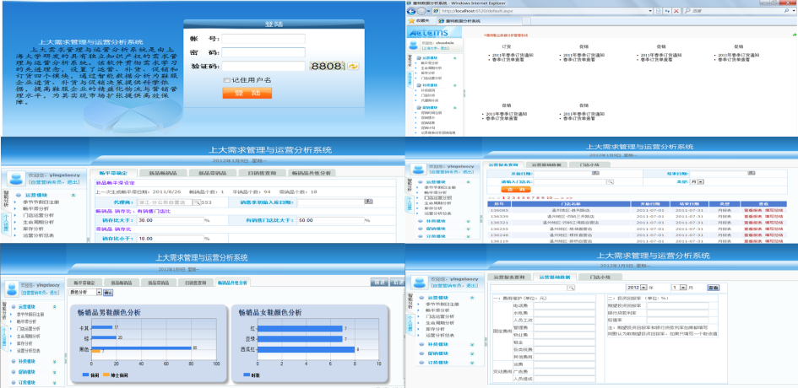
需求链管理中的机器学习研究（1）
合作单位：上海达睿供应链咨询有限公司、上海博科资讯股份有限公司、上海司顿物流工程咨询有限公司
应用单位：特步（中国）有限公司、温州惠特鞋业有限公司、上海市电力公司物流服务中心、浙江电力物资公司等等

Slide 46
需求链管理中的机器学习研究（1）
研究成果：
高库存和高缺货是企业面临的两大主要问题，究其原因是需求预测难。本课题组自2005年以来一直致力于需求链管理方法、技术和工具的研究，提出了多种基于机器学习、数据挖掘、计算智能的具有高精度的需求预测方法，构建了基于需求预测的品类规划、库存控制、促销等的联合决策模型，并设计与实现了面向特定领域的需求管理决策平台。

Slide 47
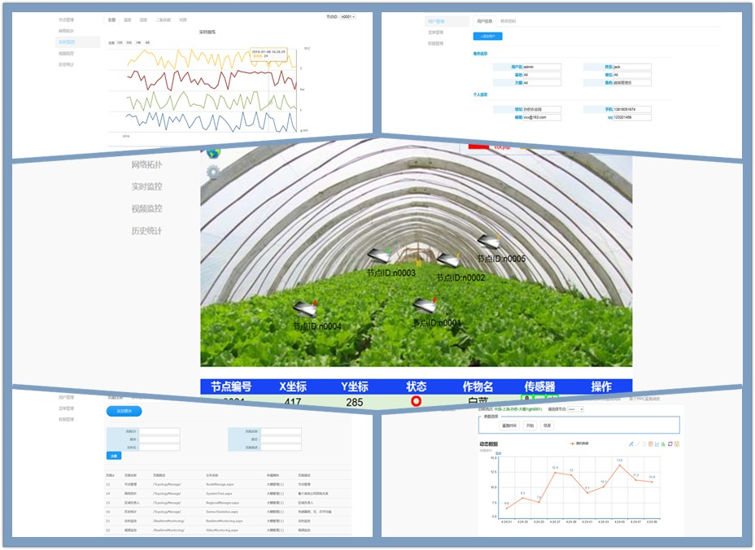
农业物联网中的机器学习研究（1）
合作单位：墨尔本大学、上海市农科院等
应用单位：孙桥现代农业园区

Slide 48
农业物联网中的机器学习研究（2）
研究成果：
根据无线传感网采集的农作物生长环境数据，利用机器学习中的支持向量机、特征选择等方法，研究了智能灌溉调度、病虫害远程智能诊断、病虫害预测等的建模方法，提高了农业的数字化和智能化。并研发了农业网联网管理平台。

Slide 49
药物构效关系的机器学习研究（1）
药物结构活性关系研究是新药研发的基础性工作。如果采用计算机对已有药物的活性数据进行建模，利用所建模型指导新药设计，并对新药的活性进行计算机预报，可以大量节约实验费用，同时提高药物设计效率。
药物构效关系模型的成败很大程度上取决于如何从繁多的分子描述符(descriptors)中提取关键的特征参数，如果所得特征参数过多，特别是无关特征或冗余特征过多会直接降低模型的外推能力。因此结合特征选择进行化学计量学新方法的研究是结构活性关系研究的一个热点。
因此，课题组研究了特征选择和集成学习的结合，展开了集成学习方法的外推能力和易用性研究，应用于药物构效分析。
Notes:
研究了基于属性划分的集成中有效生成属性子集的问题，提出了基于粗集约简的神经网络集成方法RRSE (Rough Reducts based SVM Ensemble) 。该方法将粗集约简与神经网络集成方法相结合，利用改进的基于可辨识矩阵的粗集约简方法求解所有属性约简集，以产生差异度大的个体网络，从而提高了神经网络集成的泛化能力。
该方法用于discriminate between high and low activities of ethofenprox analogous based on the molecular descriptors. 结果表明该方法优于简单bagging,基于最优约简集的支持向量机以及SVM方法。
研究了集成结构的确定和参数调整问题，提出了基于实验设计的神经网络集成方法DOEERBF（Design Of Experiment based Ensemble of RBF neural networks）。将实验设计方法应用于集成的构建，同时使用最近邻聚类算法自动确定个体网络的隐层节点，进而提出了一种基于实验设计的异构神经网络集成方法，为有一定神经网络使用经验的用户提供了一种简单、科学地确定神经网络集成的结构和个体网络的训练参数的方法。
该方法用于Mutagenicity (available on http://www.niss.org) 数据，显示方法在分析药物活性方面是有效的。

Slide 50
内容索引
1. 材料科学中的机器学习
2.工作设想
研究内容
3.已有工作
相关工作基础
机器学习在材料科学中的应用
创新点
需要关注的问题

Slide 51
材料属性特征的 多层级过滤式特征选择方法（1）
特征是机器学习应用于材料属性预测的基础，对最终预测模型的性能具有决定性作用。特征提取的越好，样本数据越能反映所研究问题的本质规律，预测模型精度越高。
材料属性数据集中往往存在大量稀疏、不相关、冗余等特征，这些属性会大大降低机器学习模型的预测精度和泛化能力，同时还会增加模型的训练时间。

Slide 52
材料属性特征的 多层级过滤式特征选择方法（2）
从已有文献中收集了五组材料属性数据集，分别预测材料的电导率、晶格常数、晶体焓、密度和粘度。
实验结果证明，经过四层特征选择后，实验数据集的验证模型的预测误差都有一定程度的下降，并有效降低了模型的训练时间。

Slide 53
玻璃转变点温度的 多阶段复合预测方法（1）
玻璃转变温度(Tg)是玻璃态物质在玻璃态和高弹态之间相互转化的温度，许多物理性能如热容、密度、热膨胀系数、电导率等都在该温度范围发生急剧变化。
对于玻璃这种常见的非晶体材料，由于其成分比例在某些特定值发生改变，导致转变点温度的变化往往会呈现出多阶段的特点。
在已有的文献报道中，对玻璃转变点温度的预测都是将其当作一个单一过程来处理，没有考虑结构的剧变对转变点温度的影响，使得最终模型的预测存在较大误差。

Slide 54
玻璃转变点温度的 多阶段复合预测方法（2）
玻璃转变点温度预测的一般过程：

Slide 55
玻璃转变点温度的 多阶段复合预测方法（3）
多阶段复合预测方法流程：
对计算和实验测量得到的As_{x}Se_{1-x}和Ge_{x}Se_{1-x}两种玻璃的样本数据进行实验，结果证明，阶段复合预测方法能够准确地识别出玻璃转变点温度变化的转折点，预测精度也远远高于传统方法。
Notes:
就是我们在进行转变点温度预测时，在某个点（玻璃结构发生变化）时会有规律性变化。如何识别出这个点，我们可以用这两种方法。后面的方法是材料专家经过实验测试分析出来的；而前者是通过曲线变化斜率和误差率综合判断出来的一个点，即为斜率变化最大且误差率也非常大的。

Slide 56
解决材料属性缺失的 半监督协同理论计算（1）
基于机器学习的材料属性预测是面向数据提出的，数据在整个预测过程中扮演着重要的作用。在材料属性预测应用中，由于数据管理和共享机制不够完善，使得在收集数据阶段经常会遇到数据缺失问题。
提出了半监督协同理论计算学习方法。该方法可以有效地减少数据缺失对学习问题的影响，并且可以利用对缺失数据的补全来提高模型的预测精度和泛化能力。同时，计算模拟可以通过重复实验来有效地补全缺失数据，可靠性较高。

Slide 57
解决材料属性缺失的 半监督协同理论计算（2）
从已有文献中收集了晶格常数、密度和玻璃转变点温度三组存在缺失数据的材料属性数据集。实验证明，半监督协同理论计算学习方法对缺失数据进行补全后，相对于未使用缺失数据，模型的预测精度都有进一步的提高。

Slide 58
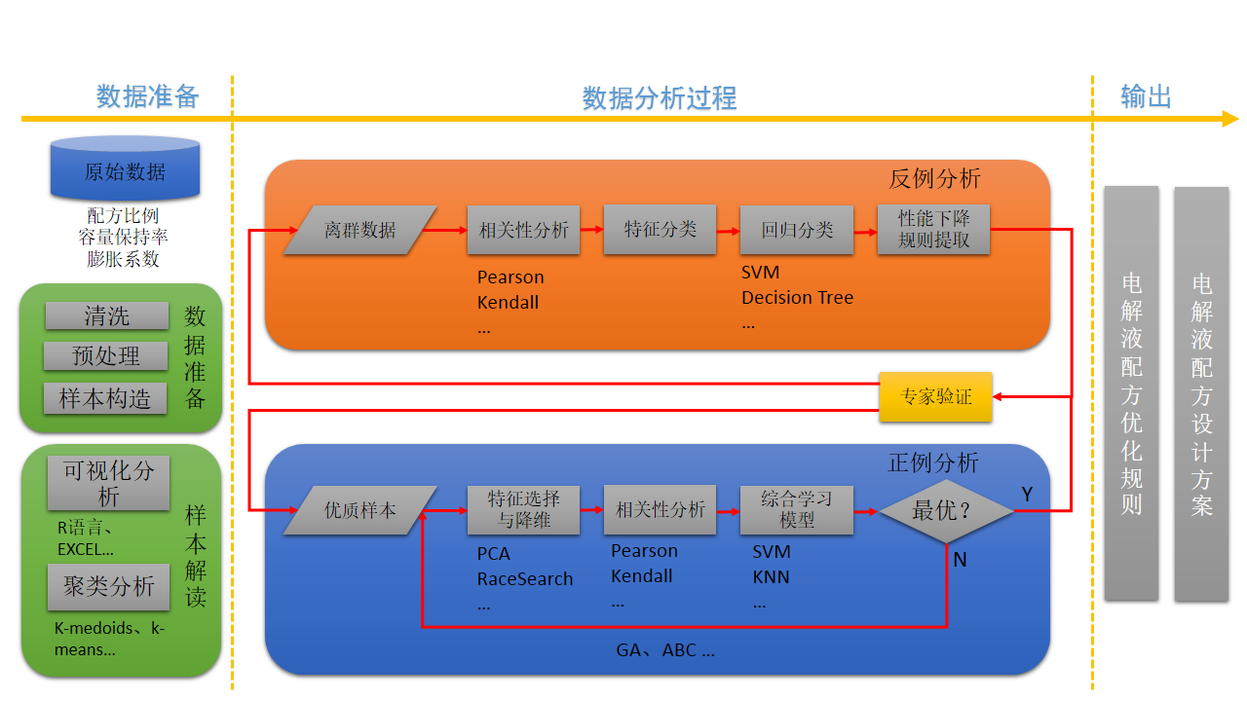
基于机器学习的电解液配方优化设计（1）
本团队通过与宁德时代新能源科技股份有限公司（CATL）的积极合作，开展了采用聚类算法、多元回归、支持向量机等多种机器学习方法对公司已有的多组锂电池电解液配方实验数据进行大数据分析处理，帮助其建立一套合理的电解液配方DOE设计模型，以大幅减少重复性的实验工作。

Slide 59
基于机器学习的电解液配方优化设计（2）
正反例划分：
在以往的电池性能判断中，需要人工对电池的各项评价指标进行综合评价以区别不同性能的电池配方，往往会耗费大量的时间和精力
Notes:
使用K中值聚类、层次聚类等机器学习聚类方法对样本数据进行正反例的划分，聚类结果与人工划分方法的结果高度接近，证明了通过机器学习进行正反例自动划分的可行性。

Slide 60
基于机器学习的电解液配方优化设计（3）
规则提取
电池配方性能与各测试数据往往存在某种必然的联系，人工统计难以发现。使用决策树对经过正反例划分后的样本数据进行分析，可以挖掘出性能与数据的必然联系。

Slide 61
基于机器学习的电解液配方优化设计（4）
性能预测
传统的电池性能（循环次数、日历寿命等）测试，需要进行大量实验次数，耗费较高的实验成本。为减少实验次数，降低实验成本，采用多项式拟合方法，建立不同的回归方程，以较少的实验次数预测完整的实验结果。

Slide 62
谢谢！

